Slide 1




Chapter 04 语法分析：第二部分LR分析 Syntax Analysis(Parsing)： LR Analysis
林奕/Lin Yi
西北工业大学计算机学院/School of computer science，NWPU
2022，April 19
134&75

Slide 2
内容提要/Contents
自顶向下分析
消除文法左递归。
递归下降分析
构造LL(1)分析表，并用其进行分析
自底向上分析
LR(0)、SLR(1)，LR(1)和LALR(1)分析法。

Slide 3
两类语法分析方法
自顶向下
基础：最左推导
自底向上
基础：最左归约（最右推导）

Slide 4


Knuth
《计算机程序设计艺术 第1卷 基本算法》 98元
《计算机程序设计艺术 第2卷 半数值算法》 98元
《计算机程序设计艺术 第3卷 排序与查找》 98元
http://www-cs-faculty.stanford.edu/~knuth/

Slide 5
LR分析综述/intro to LR
计算机理论研究已证明了如下结论 (several concclusions about LR):
LR(k)文法是无二义性文法; / LR(k) is not ambiguous grammars
LR(k)文法与LR(1)文法等价. / LR(k) is equivalent to LR(1)
程序设计语言一般均能由LR(1)文法产生; /Most grammars of PL are LR(1)
LR(0)简单,能力低; /LR(0) is simple and less representative
SLR(1)能力强于LR(0); / SLR(1) is powerful than LR(0)
LR(1)能力强,但分析表大; / LR(1) is powerful, but table is too large
LALR(1)能力介于SLR(1)与LR(1)之间,表大小与SLR(1)相同,是最常用的分析方法 / LALR(1) is between SLR(1) and LR(1)

Slide 6
4.2.1 LR(0) analysis
输入信息：符号串
状态信息：状态和已识别符号串
分析器：
输入串 + 状态信息 ⇒ 行动：
归约
移进
状态转移
出错
Input：sequence of symbols
State：State and recognized symbols(prefix)
Parser：
Input + state ⇒ action：
归约 / reduce
移进 / shift
状态转移 / state transition
出错 /error

Slide 7
LR分析器的逻辑结构和工作原理
分析器自左至右地扫描输入串的各符号，并根据当前分析栈的内容及正扫描的符号按分析表的指示完成相应的动作。
分析栈记录了已分析的内容及当前的状态；
开始时，栈内放入#及开始状态 S₀ ，随着分析的深入，栈内容总是刻划了当前的状态，及分析过程的部分“历史”。
a₁ a₂ … a_{i} …a_{n}#
分
析
栈
总控程序
分析表
S_{m} X_{m}
…
S₁ X₁
S₀ #
分析栈的内容

Slide 8
Logic structure of LR Parser
Parser scan input string from left to right. Then it choses suitable actions according to current analysis stack & parsing table
Parsing stack stores symbols being parsed and current & history of states；
Step 1: put #(EOF) and start state (e.g: S₀ ) into parsing stack.
a₁ a₂ … a_{i} …a_{n}#
Parsing
stack
Control
program
Parsing
Table
S_{m} X_{m}
…
S₁ X₁
S₀ #
contents of parsing stack

Slide 10
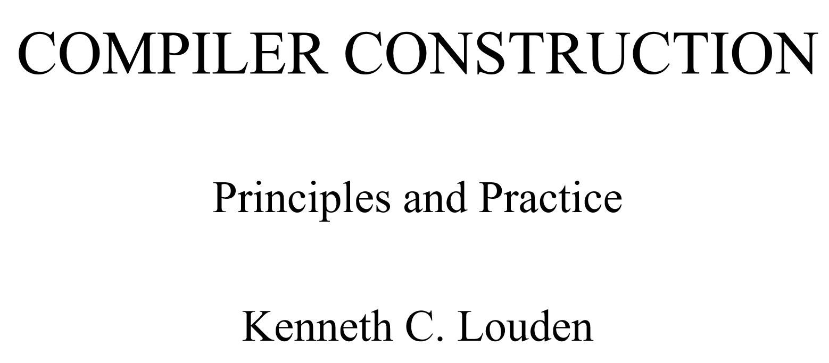
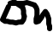



















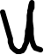




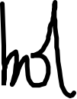








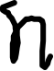


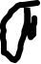





















E→E+n | n
There are the following eight items:
E’→·E
E’→E·
E→·E + n
E→E· + n
E→E +· n
E→E + n·
E→·E
E→E·

Slide 11

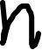




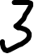















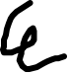














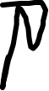









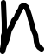





































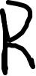











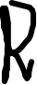




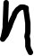














E→E+n | n
There are the following eight items:
E’→·E
E’→E·
E→·E + n
E→E· + n
E→E +· n
E→E + n·
E→·E
E→E·

Slide 12
















E→E+n | n
There are the following eight items:
E’→·E
E’→E·
E→·E + n
E→E· + n
E→E +· n
E→E + n·
E→·E
E→E·

Slide 13

















































LR 分析示例 Example of LR
1. L→E,L 2. L→E
3. E→a 4. E→b
产生式直接对应的状态转换
transition for each production rules
输入a~#
Input a~#
GOTO Table
a
b
，
#
a
b
，
#
L
E
0
S
S
0
3
4
1
2
S : shift a~# into parsing stack
S：表示将a~#移入分析栈
1
ac
1
2
S
r₂
2
5
3
r₃
r₃
3
r4: reduce with rule 4
r4: 用规则4归约
4
r₄
r₄
4
5
S
S
5
3
4
6
2
6
r₁
6
state 0~6
状态0~6
GOTO表中终结符的状态转换都与相应的ACTION表相关
合并表示S3：
移进并转移到状态3

Slide 14











































































































































ACTION表
GOTO表
a
b
，
#
a
b
，
#
L
E
0
S
S
0
3
4
1
2
1
ac
1
2
S
r₂
2
5
3
r₃
r₃
3
4
r₄
r₄
4
5
S
S
5
3
4
6
2
6
r₁
6
1. L→E,L
2. L→E
3. E→a
4. E→b

Slide 15










状态
ACTION
GOTO
a
b
，
#
L
E
a , b # r3: a=>E
=>E , b # r4: b=>E
=>E , E # r2: E=>L
=>E , L # r1: E,L=>E
=>L #
0
s₃
s₄
1
2
1
ac
2
s₅
r₂
3
r₃
r₃
4
r₄
r₄
5
s₃
s₄
6
2
最右推导
right most derivation
E#=>E , L #
=>E , E #
=>E , b #
=>a , b #
6
r₁
E , L
1. L→E,L
2. L→E
3. E→a
4. E→b
b√

Slide 16








































































状态
ACTION
GOTO
a
b
，
#
L
E
0
s₃
s₄
1
2
1
ac
2
s₅
r₂
3
r₃
r₃
4
r₄
r₄
5
s₃
s₄
6
2
6
r₁
1. L→E,L
2. L→E
3. E→a
4. E→b

Slide 17






































































状态
ACTION
GOTO
a
b
，
#
L
E
0
s₃
s₄
1
2
1
ac
2
s₅
r₂
3
r₃
r₃
4
r₄
r₄
5
s₃
s₄
6
2
6
r₁
1. L→E,L
2. L→E
3. E→a
4. E→b

Slide 18










状态
ACTION
GOTO
a
b
，
#
L
E
0
s₃
s₄
1
2
1
ac
2
s₅
r₂
3
r₃
r₃
4
r₄
r₄
5
s₃
s₄
6
2
6
r₁
1. L→E,L
2. L→E
3. E→a
4. E→b

Slide 20




























































































状态
ACTION
GOTO
a ,b # => E , b # => E , E #L
=> E , L # => L #
a
b
，
#
L
E
0
s₃
s₄
1
2
1
ac
2
s₅
r₂
0
#
a
,
b
#
3
r₃
r₃
4
r₄
r₄
5
s₃
s₄
6
2
6
r₁
Statesstack
Parsing stack
Input stack
1. L→E,L
2. L→E
3. E→a
4. E→b

Slide 21























































































状态
ACTION
GOTO
a ,b # => E , b # => E , E #L
=> E , L # => L #
a
b
，
#
L
E
0
s₃
s₄
1
2
0
#
a
,
b
#
1
ac
2
s₅
r₂
3
r₃
r₃
4
r₄
r₄
5
s₃
s₄
6
2
States stack
Parsing stack
Input stack
6
r₁
0
#
#
1. L→E,L
2. L→E
3. E→a
4. E→b
States stack
Parsing stack
Input stack

Slide 22

































































状态
ACTION
GOTO
a ,b # => E , b # => E , E #L
=> E , L # => L #
a
b
，
#
L
E
0
s₃
s₄
1
2
2
0
E
#
,
b
#
1
ac
2
s₅
r₂
3
r₃
r₃
4
r₄
r₄
5
s₃
s₄
6
2
States stack
Parsing stack
Input stack
6
r₁
0
#
#
1. L→E,L
2. L→E
3. E→a
4. E→b
States stack
Parsing stack
Input stack

Slide 23





























































状态
ACTION
GOTO
a ,b # => E , b # => E , E #L
=> E , L # => L #
a
b
，
#
L
E
0
s₃
s₄
1
2
6
5
2
0
L
,
E
#
#
1
ac
2
s₅
r₂
3
r₃
r₃
4
r₄
r₄
5
s₃
s₄
6
2
States stack
Parsing stack
Input stack
6
r₁
0
#
#
1. L→E,L
2. L→E
3. E→a
4. E→b
States stack
Parsing stack
Input stack

Slide 25































状态
ACTION
GOTO
a ,b # => E , b # => E , E #L
=> E , L # => L #
a
b
，
#
L
E
0
s₃
s₄
1
2
1
ac
2
s₅
r₂
3
r₃
r₃
4
r₄
r₄
5
s₃
s₄
6
2
6
r₁
1. L→E,L
2. L→E
3. E→a
4. E→b

Slide 26









































状态
ACTION
GOTO
a ,b # => E , b # => E , E #L
=> E , L # => L #
a
b
，
#
L
E
0
s₃
s₄
1
2
1
ac
2
s₅
r₂
3
r₃
r₃
4
r₄
r₄
5
s₃
s₄
6
2
6
r₁
1. L→E,L
2. L→E
3. E→a
4. E→b

Slide 27





































状态
ACTION
GOTO
a ,b # => E , b # => E , E #L
=> E , L # => L #
a
b
，
#
L
E
0
s₃
s₄
1
2
1
ac
2
s₅
r₂
3
r₃
r₃
4
r₄
r₄
5
s₃
s₄
6
2
6
r₁
1. L→E,L
2. L→E
3. E→a
4. E→b

Slide 28
























状态
ACTION
GOTO
a ,b # => E , b # => E , E #L
=> E , L # => L #
a
b
，
#
L
E
0
s₃
s₄
1
2
1
ac
2
s₅
r₂
3
r₃
r₃
4
r₄
r₄
5
s₃
s₄
6
2
6
r₁
1. L→E,L
2. L→E
3. E→a
4. E→b

Slide 29
分析表的合并/ Combine into one table
状态
ACTION
GOTO
在实际的分析表中，大多数表项内容为ERROR，若略去不填，则分析表是一稀疏表，可采用紧凑的格式存储。
a
b
，
#
L
E
0
s₃
s₄
1
2
1
ac
2
s₅
r₂
3
r₃
r₃
4
r₄
r₄
5
s₃
s₄
6
2
6
r₁

Slide 30
LR分析器的总控程序
parser( ){
初始化；
while((item=
ACTION[TopStat][InpSym]))!=Acc){
if(item==ERROR) error( );
if(item==sj){push(j);advance( );
else reduce(i);/* item== ri*/
}
accept( );
}

Slide 31
4.2.1(1)构造LR(0)分析表

Slide 32
简单文法的例子
S’→S S→aS|b

Slide 33
状 态
ACTION
GOTO
1、S’→ S
2、S → aS
3、S → b
a
b
#
S
0
S2
S3
1
1
acc
2
S2
S3
4
3
r 3
r 3
r 3
4
r 2
r 2
r 2

Slide 34
更复杂文法的一个例子

Slide 35
（0）S'→•S
（1）S'→S•
（2）S→•aS
（3）S→a•S
（4）S→aS•
（5）S→•b
（6）S→b•
⒈ S’→•S ⒉ S’→S • ⒊ S→•A ⒋ S →A •
⒌ A→•aAb ⒍ A → a•Ab ⒎ A→aA•b ⒏ A → aAb•
⒐ A → •c ⒑ A →c• ⒒S → •B ⒓ S →B•
⒔ B→ •aBb ⒕ B→ a•Bb ⒖ B→ aB•b ⒗ B→ aBb•
⒘B → •d ⒙ B→ d•

Slide 36
I₀:
S’→•S
S→ •A
S→ •B
A→ •aAb
A→ •c
B→ •aBb
B→ •d
S
（0）S'→•S
（1）S'→S•
（2）S→•aS
（3）S→a•S
（4）S→aS•
（5）S→•b
（6）S→b•
I₁: S’→S•
A
I₂: S→A•
I₈: A→aAb•
B
I₃: S→B•
b
a
A
I₄:
A→a•Ab
A→•aAb
A→•c
B→a•Bb
B→•aBb
B→•d
I₇: A→aA•b
B
c
I₉: B→aB•b
d
c
I₅: A→c•
b
d
I₆: A→d•
I₁₀: B→aBb•
a

Slide 37
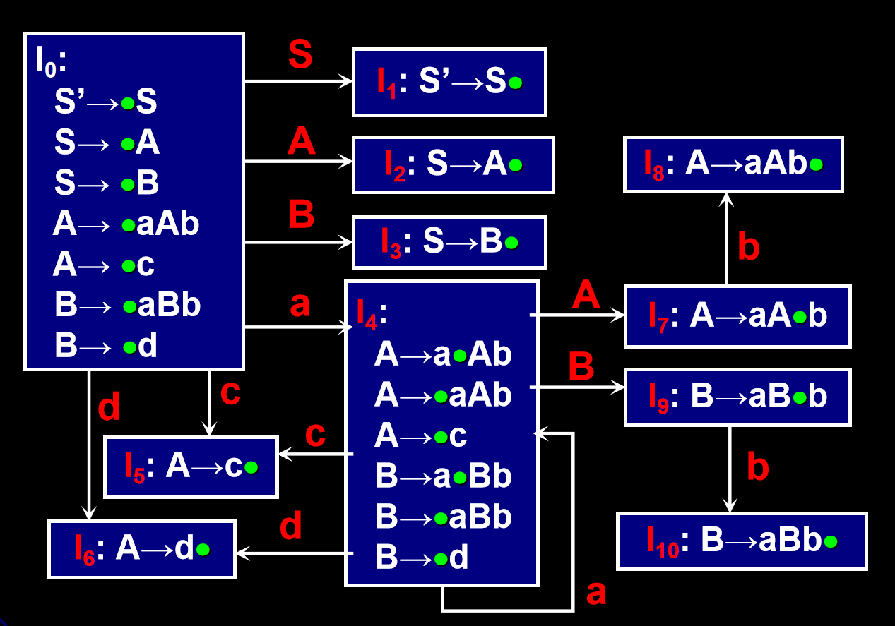
（0）S'→•S
（1）S'→S•
（2）S→•aS
（3）S→a•S
（4）S→aS•
（5）S→•b
（6）S→b•

Slide 38
（0）S'→•S
（1）S'→S•
（2）S→•aS
（3）S→a•S
（4）S→aS•
（5）S→•b
（6）S→b•

Slide 39
（0）S'→•S
（1）S'→S•
（2）S→•aS
（3）S→a•S
（4）S→aS•
（5）S→•b
（6）S→b•

Slide 40
（0）S'→•S
（1）S'→S•
（2）S→•aS
（3）S→a•S
（4）S→aS•
（5）S→•b
（6）S→b•

Slide 41
（0）S'→•S
（1）S'→S•
（2）S→•aS
（3）S→a•S
（4）S→aS•
（5）S→•b
（6）S→b•
ACTION
GOTO
a
b
c
d
#
S
A
B
0
s4
s5
s6
1
2
3
1
acc
2
r1
r1
r1
r1
r1
3
r2
r2
r2
r2
r2
4
s4
s5
s6
7
9
5
r4
r4
r4
r4
r4
6
r6
r6
r6
r6
r6
7
s8
8
r3
r3
r3
r3
r3
9
s10
10
r5
r5
r5
r5
r5

Slide 42
ACTION
GOTO
a
b
c
d
#
S
A
B
0
s4
s5
s6
1
2
3
1
acc
2
r1
r1
r1
r1
r1
3
r2
r2
r2
r2
r2
（0）S'→•S
（1）S'→S•
（2）S→•aS
（3）S→a•S
（4）S→aS•
（5）S→•b
（6）S→b•
4
s4
s5
s6
7
9
5
r4
r4
r4
r4
r4
6
r6
r6
r6
r6
r6
7
s8
8
r3
r3
r3
r3
r3
9
s10
10
r5
r5
r5
r5
r5

Slide 43
ACTION
GOTO
a
b
c
d
#
S
A
B
0
1
2
3
（0）S'→•S
（1）S'→S•
（2）S→•aS
（3）S→a•S
（4）S→aS•
（5）S→•b
（6）S→b•
4
5
6
7
8
9
10

Slide 44
ACTION
GOTO
a
b
c
d
#
S
A
B
0
1
2
3
（0）S'→•S
（1）S'→S•
（2）S→•aS
（3）S→a•S
（4）S→aS•
（5）S→•b
（6）S→b•
4
5
6
7
8
9
10

Slide 45
ACTION
GOTO
a
b
c
d
#
S
A
B
0
1
2
3
（0）S'→•S
（1）S'→S•
（2）S→•aS
（3）S→a•S
（4）S→aS•
（5）S→•b
（6）S→b•
4
5
6
7
8
9
10

Slide 46
ACTION
GOTO
a
b
c
d
#
S
A
B
0
1
2
3
（0）S'→•S
（1）S'→S•
（2）S→•aS
（3）S→a•S
（4）S→aS•
（5）S→•b
（6）S→b•
4
5
6
7
8
9
10

Slide 47
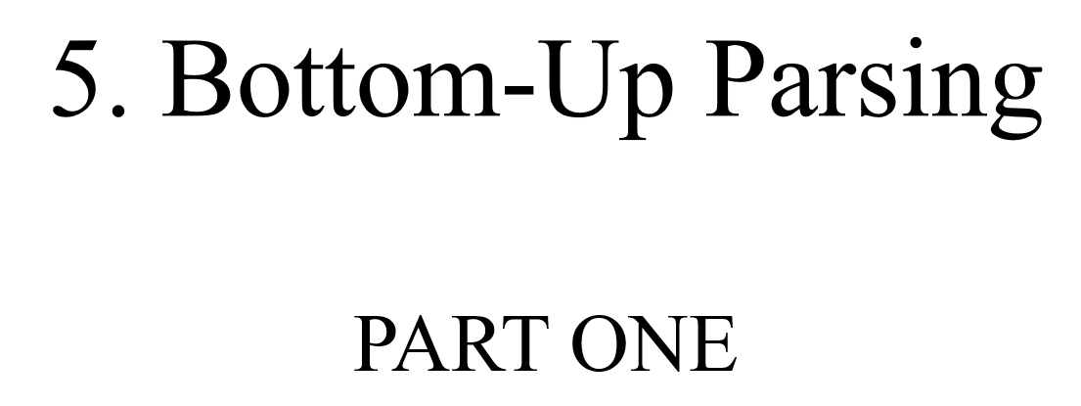
补充：Prof Louden slides

Slide 48
Example. 5.2 The augmented grammar for rudimentary arithmetic expressions:
E’→E
E→E + n | n
A bottom-up parse of the string n + n using this grammar is given in following table.
1 2 3 4 5 6 7 | Parsing stack | input | Action
 | $ $n $E $E+ $E+n $E $E’ | n+n$ +n$ n$ $ $ $ $ | shift reduce E→n shift shift reduce E→E + n reduce E’→E accept

Slide 49
There are the following eight items:
E’→·E
E’→E·
E→·E + n
E→E· + n
E→E +· n
E→E + n·
E→·E
E→E·

Slide 50
There are the following eight items:
E’→·E
E’→E·
E→·E + n
E→E· + n
E→E +· n
E→E + n·
E→·E
E→E·

Slide 51
LR(0)冲突 LR(0) conflicts
State | Input |  |  | Goto
0 1 2 3 4 | n | + | $ | E
 | S2 S4 | S3 r(E → n) r(E → E+n) | accept r(E → n) r(E → E+n) | 1

Slide 52
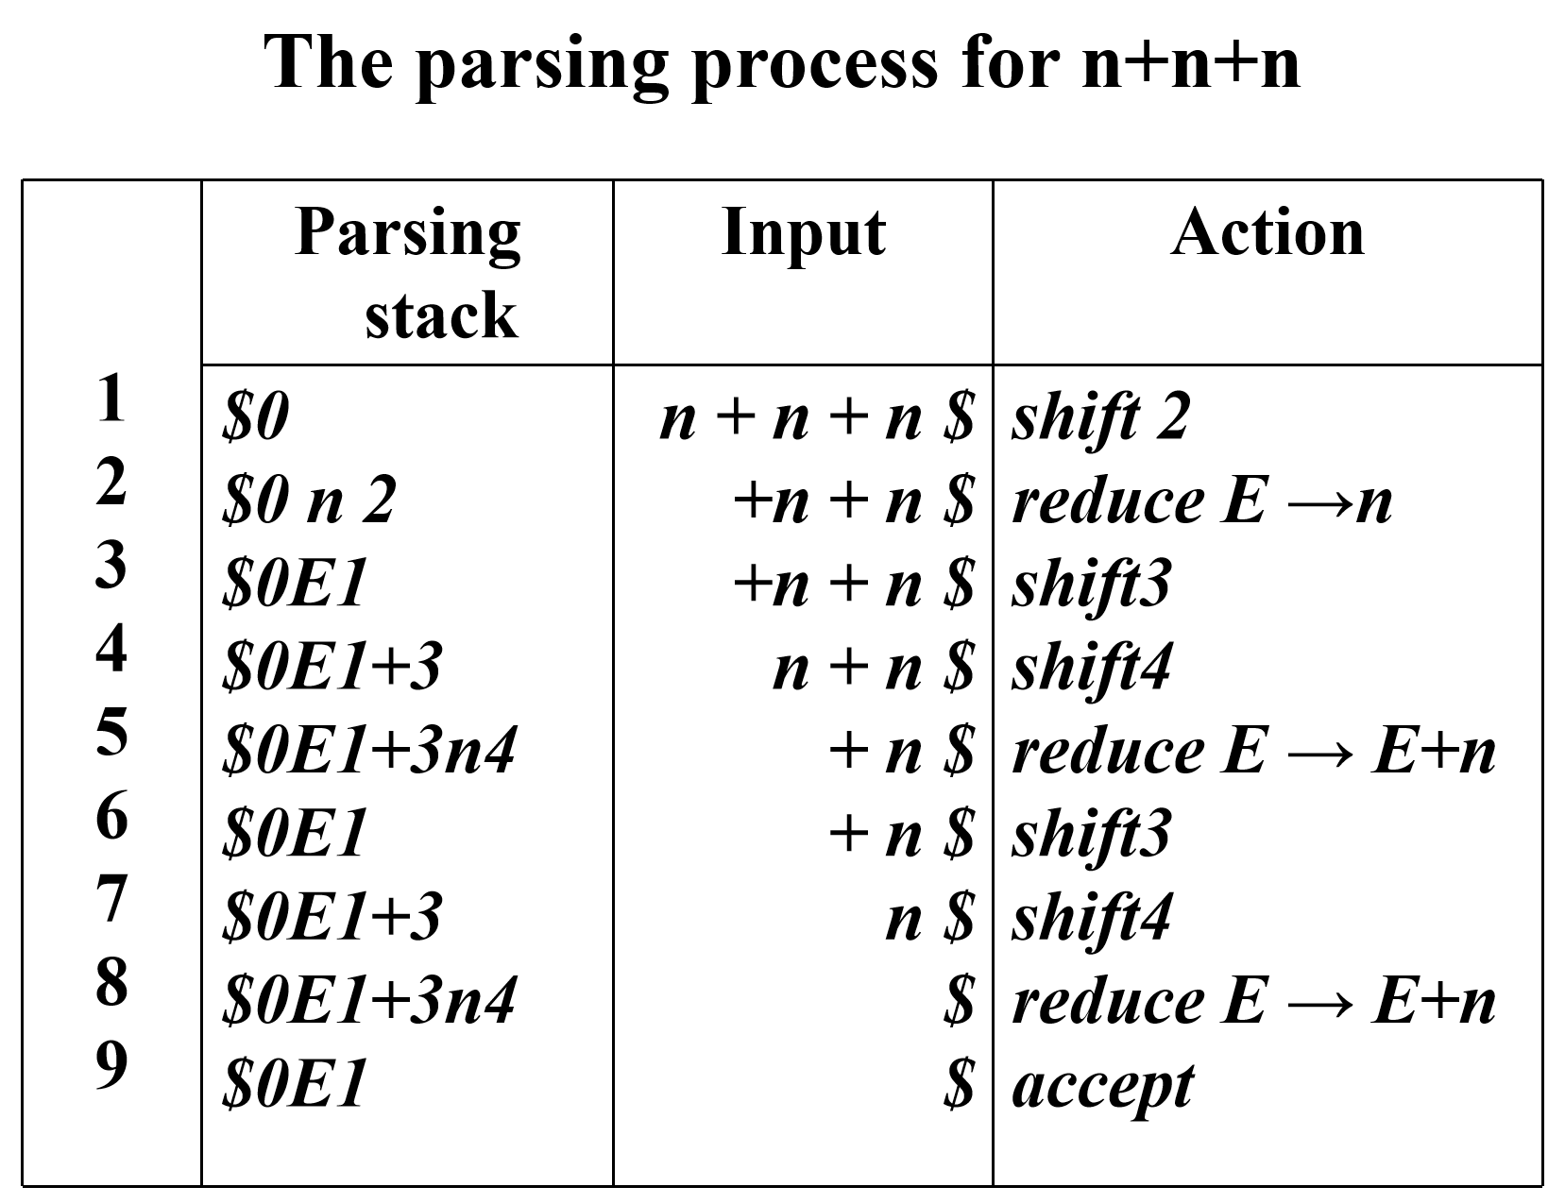
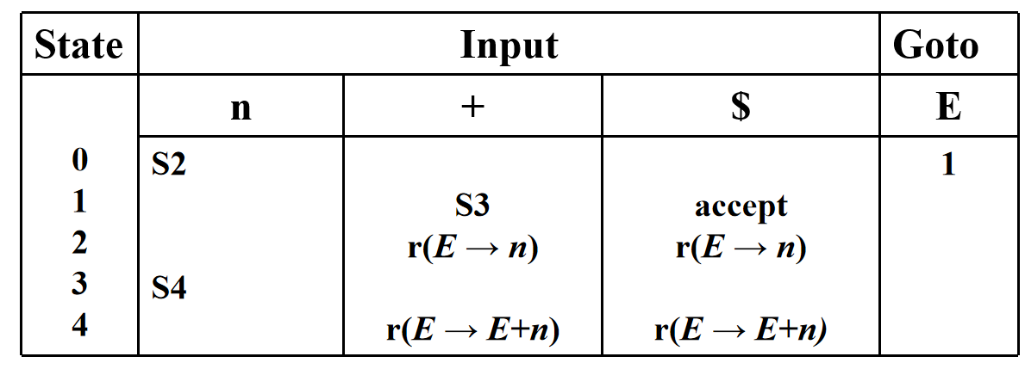

Slide 54
4.2.2 SLR(1)

Slide 56
LR(0)分析法的不足
须指出,常见程序设计语言都不是LR(0)的,所以LR(0)分析表缺乏实用性.例如,典型的分程序结构:
B’ →B B →bD;Se D →D;d|d S →s;S |s
识别上述文法活前缀的DFA及相应的LR(0)分析表见教材中pp.156.在状态I₈中,出现了“移进-归约”冲突.另外,甚至常见的文法G[E]也不是LR(0)文法.
实际上,常见的程序设计语言相应的分析表冲突项目是很少的,对分析表做一定的修改,便可消除“移进-归约”或“归约-归约”冲突.

Slide 57
Drawbacks of LR(0)
Most popular programming language grammars are not LR(0). For example:
B’ →B B →bD;Se D →D;d|d S →s;S |s
The DFA has shift-reduce conflict.
Is G[E]: E->E+T | T LR(0)?
However: conflicts in practical LR parsing table are few.
It is possible to eliminate many shift-reduce and reduce-reduce conflicts.

Slide 58
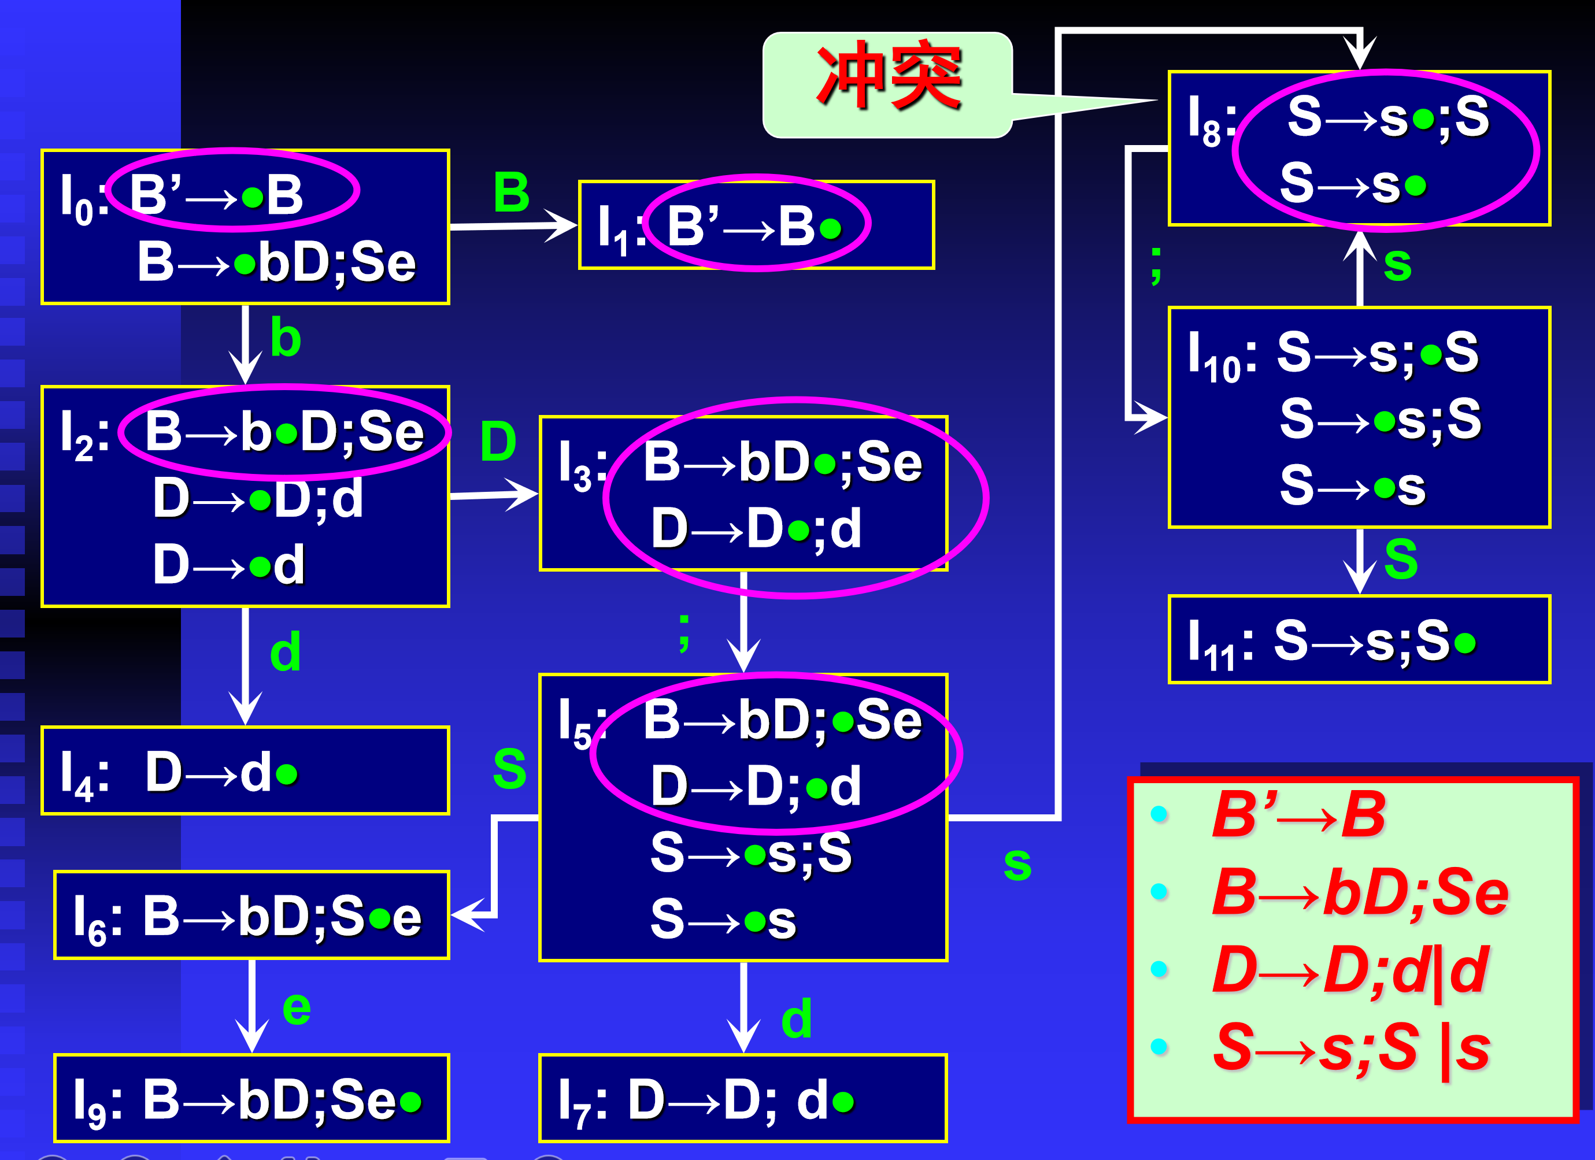
示例：LR(0)的不足/LR(0) drawbacks

Slide 59
冲突
I₈: S→s•;S
S→s•
I₀: B’→•B
B→•bD;Se
B
I₁: B’→B•
;
s
b
I₁₀: S→s;•S
S→•s;S
S→•s
I₂: B→b•D;Se
D→•D;d
D→•d
D
I₃: B→bD•;Se
D→D•;d
S
;
I₁₁: S→s;S•
d
I₅: B→bD;•Se
D→D;•d
S→•s;S
S→•s
I₄: D→d•
S
B’→B
B→bD;Se
D→D;d|d
S→s;S |s
s
I₆: B→bD;S•e
e
d
I₉: B→bD;Se•
I₇: D→D; d•

Slide 60
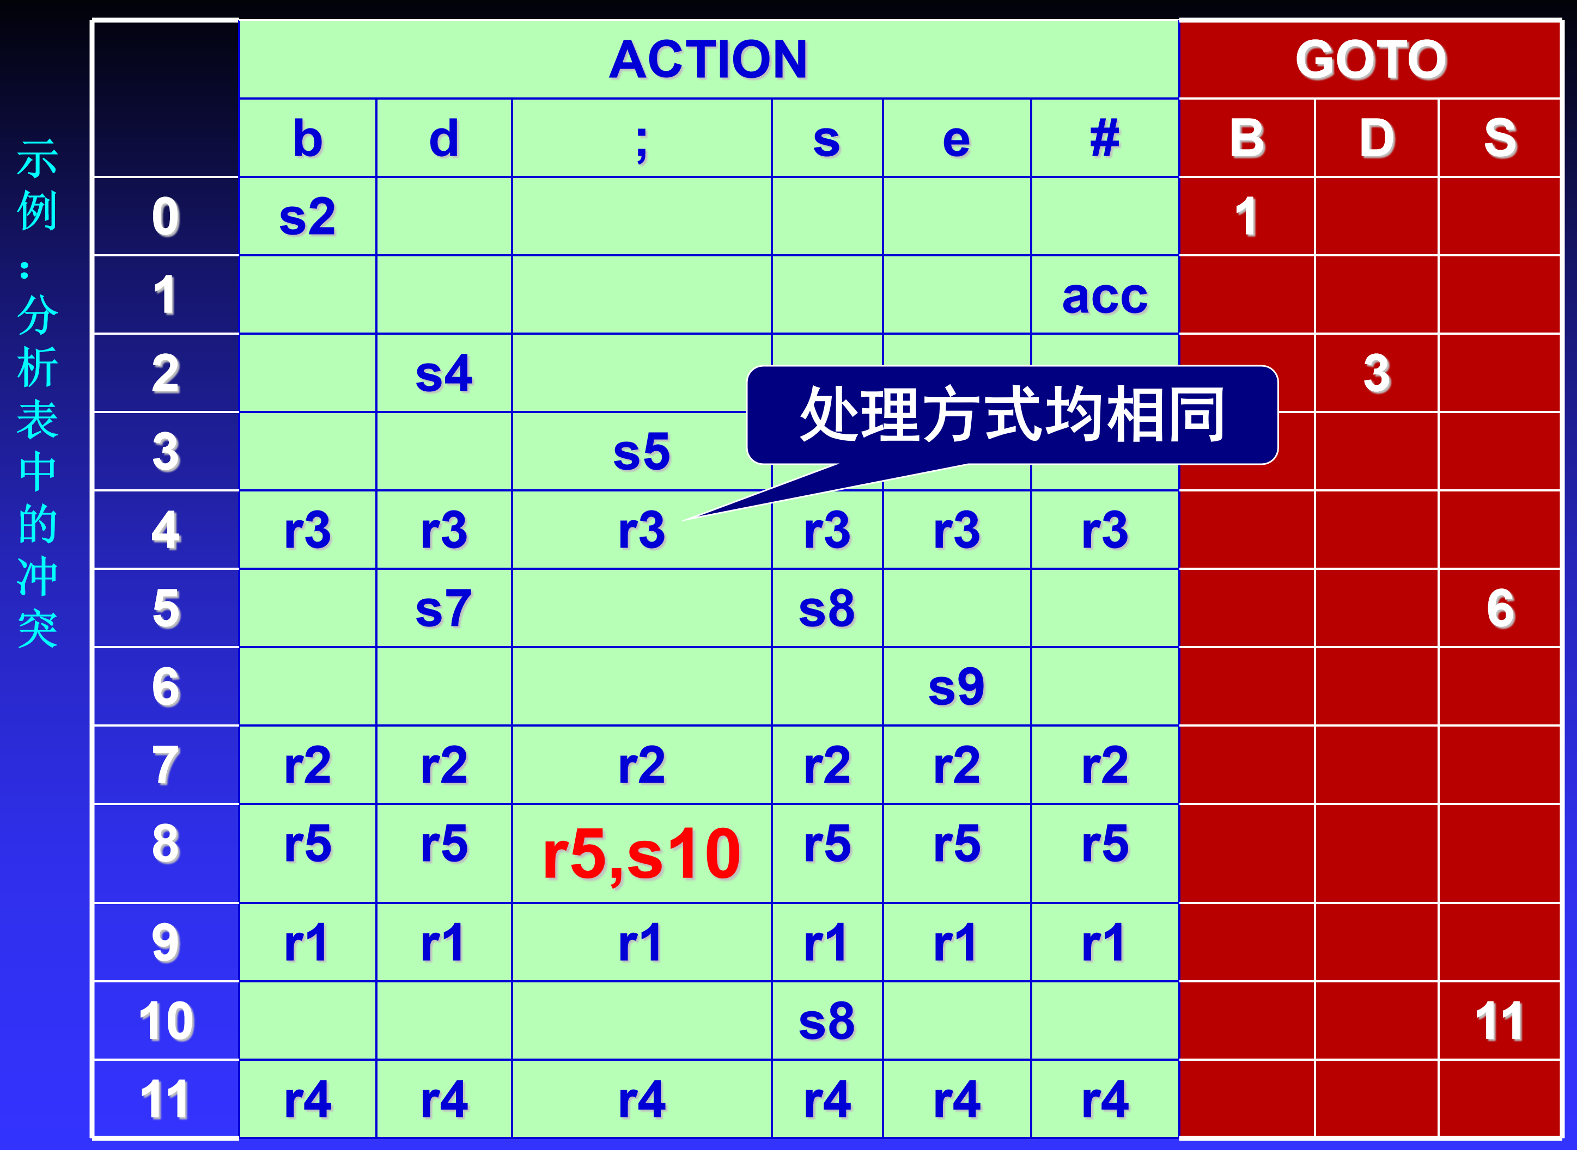

Slide 61
示例：分析表中的冲突
 | ACTION |  |  |  |  |  | GOTO
 | b | d | ; | s | e | # | B | D | S
0 | s2 |  |  |  |  |  | 1
1 |  |  |  |  |  | acc
2 |  | s4 |  |  |  |  |  | 3
3 |  |  | s5
4 | r3 | r3 | r3 | r3 | r3 | r3
5 |  | s7 |  | s8 |  |  |  |  | 6
6 |  |  |  |  | s9
7 | r2 | r2 | r2 | r2 | r2 | r2
8 | r5 | r5 | r5,s10 | r5 | r5 | r5
9 | r1 | r1 | r1 | r1 | r1 | r1
10 |  |  |  | s8 |  |  |  |  | 11
11 | r4 | r4 | r4 | r4 | r4 | r4
处理方式均相同

Slide 62
SLR(1)解决LR(0)分析冲突的方法
如果能根据下一输入符号a对上述冲突加以区分,则冲突可解决.
当集合Follow(B_{k})(1≦k≦n)与{a₁,a₂,…,a_{m}}两两互不相交时,则可按下述方法解决冲突:
∀a∈V_{T}∪{#},
IF a∈{a₁,a₂,…,a_{m}} THEN ACTION[i,a]=s_{j}
ELSE IF a∈Follow(B_{j}) THEN ACTION[i,a]=r_{Bj→α}
ELSE ACTION[i,a]=“ERR”

Slide 63
SLR(1)中Follow集合的用法
若LR(0)项目集规范族中有项目集I_{k}含移进-归约或归约-归约冲突
I_{k}={ X→α•bβ,A→γ•，B→δ•}
若Follow(A)∩ Follow (B) =Φ
Follow (A)∩{b}= Φ
Follow (B)∩{b}= Φ
则解决冲突的SLR(1)技术：对于归约项目向前查看一个符号
ACTION[ k,b ] = 移进
对a ∈Follow(A) 则 ACTION[ k,a ] =用A→γ归约
对a ∈Follow(B) 则 ACTION[ k,a ] =用B→δ归约
当文法的LR(0)项目集规范族中存在移进-归约冲突或归约-归约冲突，但能用SLR(1)技术解决冲突称此文法为SLR(1)文法

Slide 64
SLR(1)分析表的构造算法
上述方法就是SLR(1)规则(Simple LR(1))
按照SLR(1)规则,只须将LR(0)分析表的填表规则(2)做如下修改 (其它规则不变!):
(2‘) 若归约项目A→α•属于I_{i},且A→α是P中第j产生式,则对于∀a∈Follow(A),置ACTION[i,a]=r_{j}
对于给定的文法G,若其相应的SLR(1)分析表无冲突项,则称G是SLR(1)文法.
例 分程序文法G[B]中,I₈={S→s•;S, S→s•}含有冲突,但Follow(S)={e} ≠{;},故冲突可解决.
G[B]的SLR(1)分析表见下页.

Slide 65
示例：LR(0)的不足
SLR(1)消除冲突
SLR(1) eliminates conflicts
I₈: S→s•;S
S→s•
I₀: B’→•B
B→•bD;Se
B
I₁: B’→B•
;
s
b
I₁₀: S→s;•S
S→•s;S
S→•s
I₂: B→b•D;Se
D→•D;d
D→•d
D
I₃: B→bD•;Se
D→D•;d
S
;
I₁₁: S→s;S•
d
I₅: B→bD;•Se
D→D;•d
S→•s;S
S→•s
I₄: D→d•
S
B’→B
B→bD;Se
D→D;d|d
S→s;S |s
s
I₆: B→bD;S•e
e
d
I₉: B→bD;Se•
I₇: D→D; d•

Slide 66
回顾：LR(0) 分析表中的冲突
 | ACTION |  |  |  |  |  | GOTO
 | b | d | ; | s | e | # | B | D | S
0 | s2 |  |  |  |  |  | 1
1 |  |  |  |  |  | acc
2 |  | s4 |  |  |  |  |  | 3
3 |  |  | s5
4 | r3 | r3 | r3 | r3 | r3 | r3
5 |  | s7 |  | s8 |  |  |  |  | 6
6 |  |  |  |  | s9
7 | r2 | r2 | r2 | r2 | r2 | r2
8 | r5 | r5 | r5,s10 | r5 | r5 | r5
9 | r1 | r1 | r1 | r1 | r1 | r1
10 |  |  |  | s8 |  |  |  |  | 11
11 | r4 | r4 | r4 | r4 | r4 | r4
处理方式均相同

Slide 67
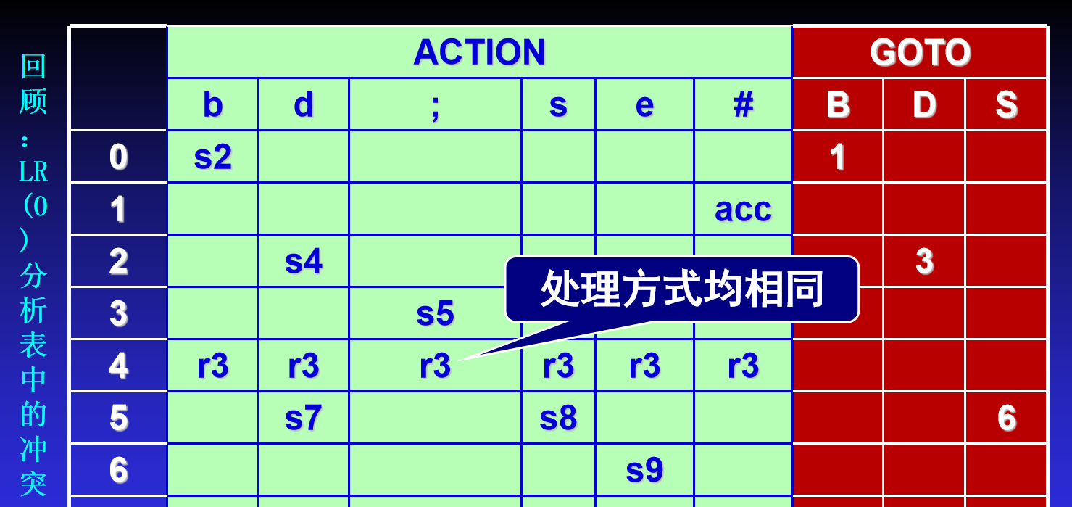
SLR(1) 分析表
状态 | ACTION |  |  |  |  |  | GOTO
 | b | d | ; | s | e | # | B | D | S
0 | S2 |  |  |  |  |  | 1
1 |  |  |  |  |  | acc
2 |  | S4 |  |  |  |  |  | 3
3 |  |  | S5
4 |  |  | r3
5 |  | S7 |  | S8 |  |  |  |  | 6
6 |  |  |  |  | S9
7 |  |  | r2
8 |  |  | S10 |  | r5
9 |  |  |  |  |  | r1
10 |  |  |  | S8 |  |  |  |  | 11
11 |  |  |  |  | r4

Slide 68
补充示例：SLR(1) More example for SLR(1)
S→aS｜bS|a
构造其SLR分析表，并判断该文法是否为SLR(1)文法。

Slide 69
补充示例：SLR(1) 解：
将文法拓广为G[S′]:
（0）S′→S
（1）S→aS
（2）S→bS
（3）S→a

Slide 70
补充示例：SLR(1) 解：DFA
移进项目：S→•aS, S→•bS, S→•a
归约项目S→a•
Follow(S) ={#}

Slide 71
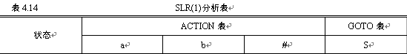
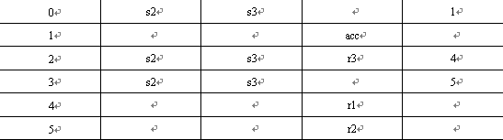
示例SLR(1)分析表结果： 是SLR(1)文法

Slide 72
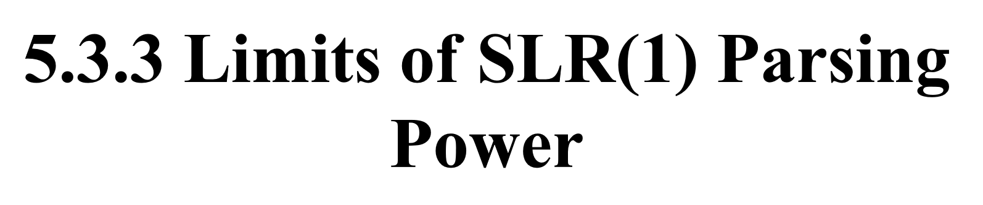
Example 5. 13 Consider the following grammar rules for statements.
stmt → call-stmt | assign-stmt
call-stmt → identifier
assign-stmt → var :=exp
var →var [ exp ] |identifier
exp → var | number
Simplify this situation to the following grammar without changing the basic situation:
S → id | V := E
V→ id
E → V | n

Slide 73
S’ → ·S
S → ·id
S → ·V := E
V→ ·id
S’ → ·S
S → ·id
S → ·V := E
V→ ·id
S’ → ·S
S → ·id
S → ·V := E
V→ ·id
S → id·
V→ id·
S → id
| V := E
V→ id
E → V | n
id
S → id·
V→ id·
id
Now, Follow(S)={$} and Follow(V)={:=, $}
:= because of the rule S → V := E, and $ because an E can be a V
Thus, the SLR(l) parsing algorithm calls for a reduction in this state by both the rule S → id and the rule V→ id under input symbol $.
(this is a reduce-reduce conflict)

Slide 75
S'→S·
S → id
| V := E
V→ id
E → V | n
S
S'→·S
S →·id
S →·V:=E
V→ ·id
id
S→id·
V→id·
V
:
S→V:·=E
S→V:·=E
=
S→V:=·E
E→·V
E→·n
V→·id
E
S→V:=E·
id
V
E→V·
V→id·
n
E→n·

Slide 76
Example 5. 12 Consider the grammar of simplified if statements.
statement →if-stmt| other
if-stmt → if (exp) statement
|if (exp) statement else statement
exp→0|1
Write the grammar as follows
S→I| other
I→if S | if S else S
The DFA of sets of items is shown in next page. To construct the SLR(1) parsing actions need the Follow sets for S and I.
Follow(S)=Follow(I)={$, else}

Slide 77
Follow(S)=Follow(I)={$, else}

Slide 78
4.2.4.4 LR(1)分析法
存在SLR(1)的不能分析的情况
问题产生的原因：
项目集I_{k} 含有项目A→α•，在k下，若a∈Follow(A)，则用A→α归约
然而：
Follow(A)是指所有可能推导出的句型中，可以跟随在A后的终结符号集
但LR分析法的归约应该仅对规范句型中跟随在A后的终结符有效

Slide 79
SLR(1)不足的解决办法
通过寻找新的向前搜索符来解决
LR(1)分析、LALR(1)分析
A→α•Bβ∈I，则B→•γ∈I
Follow(B) ⊇ First(β)
用First(β)代替Follow(B)作为用产生式B→γ进行归约的超前符号信息

Slide 80
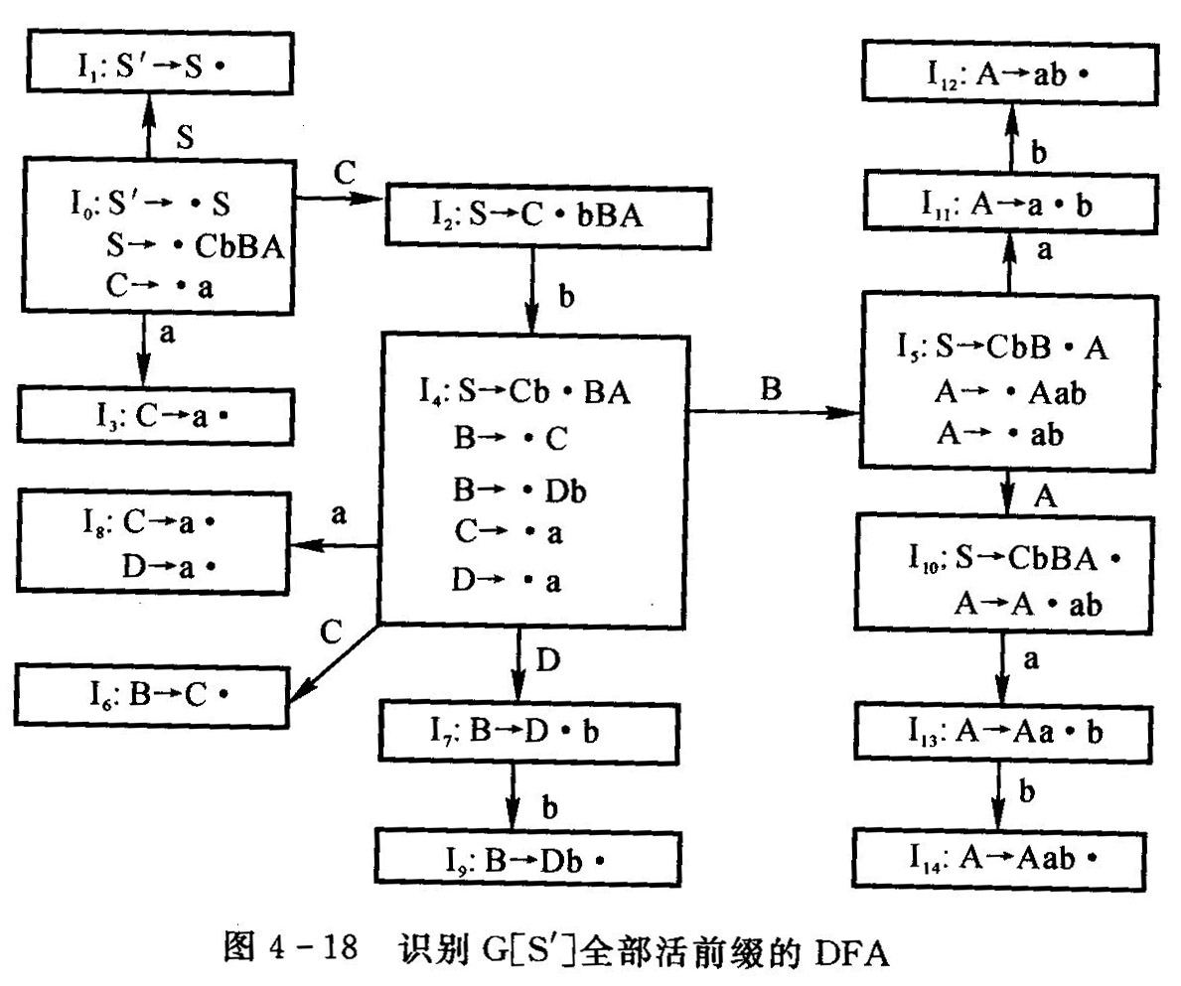
SLR(1)的不足/Drawback of SLR(1)
G[S] S’→S S→CbBA A→Aab|ab B→C|Db C→a D→a.
reduce-reduce conflict
归约-归约冲突
移进–归约 冲突
shift-reduce conflict

Slide 81
补充示例：SLR(1)的不足－－LR(1)可解决此问题
=是E的一个后继符： S ⇒ V = E ⇒ * E = E
S → V = E
S → E
V → * E
V → id
E → V
I₀ :
S ′ →•S
S →•V = E
S →•E
V →•* E
V →•id
E →•V
I₂ :
S → V•= E
E → V•
V
第一项目使得action[2, = ] = s6
第二项目使得
action[2, = ]为按
E→V归约，因为=是
E的一个后继符。
但是，实际不存在以E=…开始的右句型。

Slide 83
图4-19 文法G[S]的LR(1)项目集及DFA
注意项目集中的向前符号的由来
I₁: S’ →S ·, #
I₂: S →C·bBA, #
I₁₂: A→ab·, #/a
G[S]
S’→S S→CbBA A→Aab | ab
B→C|Db
C→a
D→a.
I₁: S’ →S ·, #
I₂: S →C·bBA, #
I₁₂: A→ab·, #/a
b
b
S
C
I₁₁: A→a·b, #/a
I₁₁: A→a·b, #/a
I₄:S→Cb·BA, #
B→·C, a
B →·Db, a
C → ·a, a
D →·a, b
I₀:
S’ → ·S, #
S→·CbBA, #
C → ·a, b
I₄:S→Cb·BA, #
B→·C, a
B →·Db, a
C → ·a, a
D →·a, b
a
I₅:S→CbB·A, #
A→·Aab, #/a
A →·ab, #/a
B
I₅:S→CbB·A, #
A→·Aab, #/a
A →·ab, #/a
a
A
I₃: C→a ·, b
a
I₃: C→a ·, b
D
I₁₀: S→CbBA·, #
A →A·ab #/a
I₁₀: S→CbBA·, #
A →A·ab #/a
I₈: C→a ·, a
D →a ·, b
I₈: C→a ·, a
D →a ·, b
I₇: B→D ·b, a
I₇: B→D ·b, a
a
b
I₁₃: A→Aa·b, #/a
C
I₁₃: A→Aa·b, #/a
I₆: B→C ·, #
I₉: B→Db ·, a
b
I₉: B→Db ·, a
I₁₄: A→Aab·, #/a
I₁₄: A→Aab·, #/a

Slide 84
G[S] : LR(1) DFA---(2)
I₁:
I₁:
I₂:
G[S]
S’→S S→CbBA A→Aab | ab
B→C|Db
C→a
D→a.
I₂:
S
C
I₀:S’ → ·S, #
a
I₃:
I₃:
I₃: C→a ·, b

Slide 85
G[S] : LR(1) DFA---(1)
I₁: S’ →S ·, #
I₁:
I₂: S →C·bBA, #
G[S]
S’→S S→CbBA A→Aab | ab
B→C|Db
C→a
D→a.
I₂:
b
S
C
I₀:S’ → ·S, #
S→·CbBA, #
C → ·a, b
I₄:
a
I₃: C→a ·, b

Slide 86
G[S] : LR(1) DFA---(1)
I₁: S’ →S ·, #
I₁:
I₂: S →C·bBA, #
G[S]
S’→S S→CbBA A→Aab | ab
B→C|Db
C→a
D→a.
I₂:
b
S
C
I₀:S’ → ·S, #
S→·CbBA, #
C → ·a, b
I₄:
B
I₅:
a
I₃: C→a ·, b
a
D
I₈:
I₇:
C
I₆:

Slide 87
G[S] : LR(1) DFA---(2)
I₁:
I₁:
I₂:
I₂:
I₁₂:
G[S]
S’→S S→CbBA A→Aab | ab
B→C|Db
C→a
D→a.
I₁₂: A→ab·, #/a
b
b
b
S
C
I₁₁:
I₁₁: A→a·b, #/a
I₁₁: A→a·b, #/a
I₄:
I₄:
I₄:
I₀:S’ → ·S, #
I₄:S→Cb·BA, #
B→·C, a
B →·Db, a
C → ·a, a
D →·a, b
a
I₅:
I₅:
B
I₅:S→CbB·A, #
A→·Aab, #/a
A →·ab, #/a
a
A
I₃:
a
I₃:
I₃: C→a ·, b
D
I₁₀:
I₁₀: S→CbBA·, #
A →A·ab #/a
I₁₀: S→CbBA·, #
A →A·ab #/a
I₈:
I₈: C→a ·, a
D →a ·, b
I₈: C→a ·, a
D →a ·, b
I₈:
I₇:
I₇:
I₇: B→D ·b, a
I₇: B→D ·b, a
a
b
I₁₃:
I₁₃: A→Aa·b, #/a
I₁₃: A→Aa·b, #/a
C
I₁₃: A→Aa·b, #/a
I₆:
I₆:
I₆: B→C ·, #
I₆: B→C ·, #
I₆: B→C ·, #
I₆: B→C ·, #
I₉:
b
I₉:
I₉: B→Db ·, a
I₉: B→Db ·, a
I₁₄:
I₁₄: A→Aab·, #/a
I₁₄: A→Aab·, #/a
I₁₄: A→Aab·, #/a

Slide 88
G[S] : LR(1) DFA---(3)
I₁:
I₁:
I₂:
I₂:
I₁₂:
G[S]
S’→S S→CbBA A→Aab | ab
B→C|Db
C→a
D→a.
I₁₂: A→ab·, #/a
b
b
S
C
I₁₁:
I₁₁: A→a·b, #/a
I₁₁: A→a·b, #/a
I₄:
I₄:
I₀:S’ → ·S, #
I₄:S→Cb·BA, #
B→·C, a
B →·Db, a
C → ·a, a
D →·a, b
a
I₅:
I₅:
B
I₅:S→CbB·A, #
A→·Aab, #/a
A →·ab, #/a
a
A
I₃:
a
I₃:
I₃: C→a ·, b
D
I₁₀:
I₁₀: S→CbBA·, #
A →A·ab #/a
I₁₀: S→CbBA·, #
A →A·ab #/a
I₈:
I₈: C→a ·, a
D →a ·, b
I₈: C→a ·, a
D →a ·, b
I₈:
I₇:
I₇:
I₇: B→D ·b, a
I₇: B→D ·b, a
a
b
I₁₃:
I₁₃: A→Aa·b, #/a
I₁₃: A→Aa·b, #/a
C
I₁₃: A→Aa·b, #/a
I₆:
I₆:
I₆: B→C ·, #
I₆: B→C ·, #
I₆: B→C ·, #
I₆: B→C ·, #
I₉:
b
I₉:
I₉: B→Db ·, a
I₉: B→Db ·, a
I₁₄:
I₁₄: A→Aab·, #/a
I₁₄: A→Aab·, #/a
I₁₄: A→Aab·, #/a

Slide 89
G[S] : LR(1) DFA---(4)
I₁:
I₁:
I₂:
I₂:
I₁₂:
G[S]
S’→S S→CbBA A→Aab | ab
B→C|Db
C→a
D→a.
I₁₂: A→ab·, #/a
b
b
S
C
I₁₁:
I₁₁: A→a·b, #/a
I₁₁: A→a·b, #/a
I₄:
I₄:
I₀:S’ → ·S, #
I₄:S→Cb·BA, #
B→·C, a
B →·Db, a
C → ·a, a
D →·a, b
a
I₅:
I₅:
B
I₅:S→CbB·A, #
A→·Aab, #/a
A →·ab, #/a
a
A
I₃:
a
I₃:
I₃: C→a ·, b
D
I₁₀:
I₁₀: S→CbBA·, #
A →A·ab #/a
I₁₀: S→CbBA·, #
A →A·ab #/a
I₈:
I₈: C→a ·, a
D →a ·, b
I₈: C→a ·, a
D →a ·, b
I₈:
I₇:
I₇:
I₇: B→D ·b, a
I₇: B→D ·b, a
a
b
I₁₃:
I₁₃: A→Aa·b, #/a
I₁₃: A→Aa·b, #/a
C
I₁₃: A→Aa·b, #/a
I₆:
I₆:
I₆: B→C ·, #
I₆: B→C ·, #
I₆: B→C ·, #
I₆: B→C ·, #
I₉:
b
I₉:
I₉: B→Db ·, a
I₉: B→Db ·, a
I₁₄:
I₁₄: A→Aab·, #/a
I₁₄: A→Aab·, #/a
I₁₄: A→Aab·, #/a

Slide 91
LR(1)分析表的构造
其中项目集I₁₀={S→CbBA•,A→A•ab}中存在“移进-归约”冲突,由Follow(S)={#} ≠{a}, 冲突是可解决的.
但是，项目集I₈={C→a•,D→a•}中, Follow(C)={a,b}, Follow(D)={b}, SLR(1)方法不能解决此冲突.
从SLR(1)解决问题的方法看,对于归约项目A→α•,只要是Follow(A)中的符号均可按此产生式进行归约,这也有一定的片面性,因为没有考虑α所在的“环境”.
当α在栈顶形成时(设此时栈内容为#δα,输入符为a),若强行将α归约为A(栈内容: #δA),但#δAa又不是任何规范句型的前缀时,这个归约就是无效的.

Slide 92
LR(1)分析表的构造（续1）
例如,对于上述文法的规范句型Cbabab,当分析达到格局
I₀I₂I₄I₈ bab # C b a
时,由于输入符b∈Follow(C), 我们若用C来归约,得到
I₀I₂I₄I₆ bab # C b C
但CbC不是任何规范前缀!因此在移进b之前,分析将报错

Slide 93
LR(1)分析表的构造（续2）
因此,将#δαa…归约成#δAa…的前提条件不仅仅是要求a∈Follow(A),还必须要求归约所得到的栈中内容δAa必须是某规范句型的前缀.
为了确保上述条件,应在原来的每个LR(0)项目[A→α•β]中放置一向前搜索符号a: [A→α•β,a],称为LR(1)项目.
为使分析的每一步都能得到规范句型的活前缀,还应要求每个LR(1)项目对相应的活前缀是有效的.

Slide 94
对活前缀有效的LR(1)项目
定义 LR(1)项目[A→α•β,a]对活前缀 γ=δα有效，iff 存在规范推导 S ⇒∗ δAy ⇒ δαβy，y∈V_{T}*，且满足条件:
(1)当y≠ε时,a∈First(y);
(2)当y=ε时,a=#.
例如,对于上例中文法,有
S ⇒CbBA⇒CbBab⇒CbDbab
可知[B→D•b,a] 对前缀γ=δα =CbD 有效
A δ α β y
S⇒∗CbDbab⇒Cba ε bab
可知[D→a•,b] 对前缀γ=δα =Cba 有效
A δ α β=ε y

Slide 95
求LR(1)项目集的闭包算法
类似于LR(0)分析,识别文法全部活前缀的DFA的状态是由LR(1)项目集表示的.每个项目集由若干对相应的活前缀有效的LR(1)项目组成.
对每个LR(1)项目集I,相应的闭包CLOSURE(I)的定义为
I⊆CLOSURE(I);
设项目[A→α •Bβ , a] ∈CLOSURE(I),并设它对活前缀 γ=δα 有效,则对所有形如B→η的产生式,及每个b∈First(βa),项目[B→•η , b]也对γ有效(证明见后),即将[B→•η , b] =>CLOSURE(I);
重复(2),直到CLOSURE(I)不再增大.

Slide 96
新增项目对活前缀仍有效的证明
事实上, 当[A→α •Bβ,a] 对γ=δα 有效时,由定义,有: S⇒∗δAy⇒δαBβy，y∈V_{T}*
且a∈First(y) ∪{#}
即 S⇒∗δAy⇒δαBβaω ω∈V_{T}*∪{#}
无论β是否为ε, 可知βaω总能推出终结符号串: βaω⇒∗bω’
由a∈V_{T}*∪{#}, First(βaω)=First(βa),从而有规范推导: S⇒∗δα B bω’ ⇒ δα η bω’ 即[B→•η , b]对活前缀 γ=δα 有效.

Slide 97
GO函数及DFA的构造方法
为求GO(I,X), 其中I为LR(1)项目集,X∈V,类似于LR(0)方法,有: GO(I,X)=CLOSURE(J)
其中,J={[ A→αX•β , a ] | [ A→α•Xβ , a ] ∈I}
注意,每个LR(1)项目与其后继项目有相同的搜索符号
采用与LR(0)类似的方法,可构造出文法G的LR(1)项目集族C及状态转换图(DFA).

Slide 98
图4-19 文法G[S]的LR(1)项目集及DFA
注意项目集中的向前符号的由来
I₁: S’ →S ·, #
I₂: S →C·bBA, #
I₁₂: A→ab·, #/a
b
b
S
C
I₁₁: A→a·b, #/a
I₀:
S’ → ·S, #
S→·CbBA, #
C → ·a, b
I₄:S→Cb·BA, #
B→·C, a
B →·Db, a
C → ·a, a
D →·a, b
a
B
I₅:S→CbB·A, #
A→·Aab, #/a
A →·ab, #/a
a
A
I₃: C→a ·, b
a
D
I₁₀: S→CbBA·, #
A →A·ab #/a
I₈: C→a ·, a
D →a ·, b
I₇: B→D ·b, a
a
C
b
I₁₃: A→Aa·b, #/a
I₆: B→C ·, #
I₉: B→Db ·, a
b
I₁₄: A→Aab·, #/a

Slide 99
补充示例：LR(1)
例 S → BB
B → bB | a
从最右推导S ⇒* bbBba ⇒bbbBba看出：
[B→b·B, b]对活前缀γ = bbb是有效的
对于项目[A→α·β, a]，当β为空时，是根据搜索符a来填表，而不是根据A的后继符来填表。

Slide 100
补充示例：LR(1)的DFA
S′ →•S, # I₀
S →•BB, #
B →•bB, b/a
B →•a, b/a
S
S′ →S•, # I₁
S →BB•, # I₅
B
b
S →B•B, #
B →•bB, #
B →•a, # I₂
B →b•B, #
B →•bB, #
B →•a, # I₆
b
B
a
B
b
B →b•B, b/a
B →•bB, b/a
B →•a, b/a I₃
a
B →bB•, # I₉
B →a•, # I₇
b
a
B
a
B→a•, b/a I₄
B→bB•, b/a I₈

Slide 101
LR(1)文法及其分析表的构造
利用LR(1)项目集族C和GO函数构造LR(1)分析表的方法:
对于每个项目集I_{i}中的项目[A→α•Xβ , a],若GO(I_{i},X)=I_{j} 则,IF X∈V_{T} THEN ACTION(i,X)=s_{j} ELSE (X∈V_{N}) GOTO(i,X)=j;
若归约项目[A→α• , a] ∈I_{i}, A→α是第j产生式,则 ACTION(i,a)=r_{j};
若[S’ →S· , #] ∈I_{i} ,则ACTION(i , #)=“acc”;
其它: ERROR.
对于一文法G而言,若按上述方法所构造的分析表不含多重定义的元素,则称此分析表为LR(1)分析表.凡具有LR(1)分析表的文法称为LR(1)文法

Slide 102
LR (1) 分析表示例
状态
ACTION
GOTO
a
b
c
S
A
B
C
D
0
s₃
1
2
1
acc
2
s₄
3
r6
4
s₈
5
6
7
5
s₁₁
10
6
r₄
7
s₉
8
r₆
r₇
9
r₅
10
s₁₃
r₁
11
s₁₂
12
r₃
r₃
13
s₁₄
14
r₂
r₂

Slide 103
LR(1)比SLR(1)强的例子
S → V = E
S → E
V → * E
V → id
E → V
I₀ :
S ′ → •S， #
S → •V = E, #
S → • E, #
V → • * E, =/#
V → • id, =/#
E → • V, #
I₂ :
S → V• = E, #
E → V•, #
V

Slide 104
4.2.4.5 LALR(1)分析简介（了解）
从前面的介绍可知,每个LR(1)项目均由两部分组成,一是LR(0)项目,称为LR(1)项目的核;一是向前搜索符号集.
对于移进项目,搜索符集无作用;对于归约项目,它指明了在扫描到哪些符号时进行归约.
上述原理解决了SLR(1)分析中所不能解决的一些冲突,使LR(1)分析比SLR(1)分析的能力有明显的提高.
LR(1)也有缺点:分析表状态数过大,使分析的效率降低
为解决二者之间的能力与效率之矛盾,目前最流行的LALR(1)分析是最佳方案.

Slide 105
LALR(1)分析简介（续）
LALR(1)分析(Lookahead-LR)是由F.DeRemer提出的.其基本思想就是将LR(1)项目集中的同心集合并,将其压缩为较小的DFA.
同心集：是指那些LR(0)项目完全相同但向前搜索符号不同的LR(1)项目集。
若压缩过程并未带来新的冲突,则分析表可大大地简化(状态数与SLR(1),LR(0)的DFA相同).
教材中P162－P165给出了文法G[E]的例子.合并前该文法有22个状态,合并后只有12个.
LALR(1)方法的分析能力介于LR(1)与SLR(1)之间.是目前最流行的分析技术.
目前已有许多自动构造LALR(1)分析表的工具,最典型的当属YACC.其相关内容将在<编译原理课程设计>中给大家作详细介绍.

Slide 106
LALR(1)分析表
LALR和SLR的分析表有同样多的状态，而规范LR分析表要大得多。
LALR的能力介于SLR和规范LR之间。

Slide 107
LR(1)中的同心项目集合
S′ →·S, # I₀
S →·BB, #
B →·bB, b/a
B →·a, b/a
S
S′ →S·, # I₁
S →BB·, # I₅
B
b
S →B·B, #
B →·bB, #
B →·a, $ I₂
B →b·B, #
B →·bB, #
B →·a, # I₆
b
B
a
B
b
B →b·B, b/a
B →·bB, b/a
B →·a, b/a I₃
a
B →bB·, # I₉
B →a·, # I₇
b
a
B
a
B →a·, b/a I₄
B →bB·, b/a I₈
bbabba#

Slide 108
LR(1)分析过程
(1) 0 # bbabba#
(2) 03 #b babba#
(3) 033 #bb abba#
(4) 0334 #bba bba# r,GOTO(3,B)=8
(5) 0338 #bbB bba# r,GOTO(3,B)=8
(6) 038 #bB bba# r,GOTO(0,B)=2
(7) 02 #B bba#
(8) 026 #Bb ba#
(9) 0266 #Bbb a#
(10) 02667 #Bbba # r,GOTO(6,B)=9
(11) 02669 #BbbB # r,GOTO(6,B)=9
(12) 0269 #BbB # r,GOTO(2,B)=5
(13) 025 #BB # r,GOTO(0,S)=1
(14) 01 #S # acc

Slide 109
合并同心状态：<I₃,I₆>,<I₄,I₇>,<I₈,I₉>
S′→•S, # I₀
S→•BB, #
B→•bB, b/a
B→•a, b/a
S
S′→S•, # I₁
S→BB•, # I₅
B
S→B•B, #
B→•bB, #
B→•a, # I₂
B
b
b
B→b•B, b/a/#
B→•bB, b/a/#
B→•a, b/a/# I₃₆
a
b
a
B
a
B→a•, b/a/# I₄₇
B→bB•,b/a/# I₈₉

Slide 110
LALR(1)分析过程
(1) 0 # bbabba#
(2) 036 #b babba#
(3) 03636 #bb abba#
(4) 0363647 #bba bba# r,GOTO(36,B)=89
(5) 0363689 #bbB bba# r,GOTO(36,B)=89
(6) 03689 #bB bba# r,GOTO(0,B)=2
(7) 02 #B bba#
(8) 0236 #Bb ba#
(9) 023636 #Bbb a#
(10) 02363647 #Bbba # r,GOTO(36,B)=89
(11) 02363689 #BbbB # r,GOTO(36,B)=89
(12) 023689 #BbB # r,GOTO(2,B)=5
(13) 025 #BB # r,GOTO(0,S)=1
(14) 01 #S # acc

Slide 111
合并同心项目集可能会引起冲突
同心的LR(1)项目集：
略去搜索符后它们是相同的集合。
[A→α·, a] [B→β·aγ, b]
[B→β·aγ, c] [A→α·, d]
同心集的合并有可能产生新的归约−归约冲突（见下页的例子）

Slide 112
LALR(1)分析表
构造LALR(1)分析表
构造LR(1)项目集规范族C = {I₀, I₁, …, I_{n}}。
寻找LR(1)项目集规范族中同心的项目集，用它们的并集代替它们。
按构造规范的LR(1)分析表的方式进行构造。

Slide 113
LALR(1)比LR(1)弱 同心集的合并有可能产生新的归约−归约冲突
S′ → S
S → aAd | bBd |
aBe | bAe
A → c
B → c
对ac有效的项目集
对bc有效的项目集
A → c ·, d
B → c ·, e
A → c ·, e
B → c ·, d
合并同心集后
该文法是LR(1)的，
但不是LALR(1)的。
A → c ·, d/e
B → c ·, d/e

Slide 114
LALR(1)比SLR(1)强
该文法是LALR(1)的，但不是SLR(1)的。
I₀ :
S ′ → · S， #
S → ·V = E, #
S → · E, #
V → · * E, =/#
V → · id, =/#
E → · V, #
I₂ :
S → V · = E, #
E → V ·, #
V
Follow(V)={#,=}
移进、归约冲突

Slide 115
关于各类文法的一些结论
任何LR(K),LL(K)及简单优先文法类都是无二义性文法;
任何二义性的文法不可能性是LR(K)文法,但借助其它方法,可对某些二义性文法建立无冲突的LR(K)分析表;
每个SLR(K)文法必是LR(K)的,存在LR(1)文法,对任何K,它不是SLR(K)的.
各文法类之间的关系见pp.170图4-23

